Slide 1

FINANČNÍ GRAMOTNOST
Základní druhy pojištění
Zpracovala: MGR. Iva Novotná

Slide 2
Název projektu | Moderní škola
Registrační číslo projektu | CZ.1.07/1.4.00/21.3202
Označení klíčové aktivity | VY_3/2_INOVACE_ 22_FG_14
Předmět | FINANČNÍ FRAMOTNOST
Téma | Základní druhy pojištění
Autor | Mgr. Iva Novotná
Anotace | Seznámení se základními druhy pojištění
Očekávané výstupy | Orientovat se v základním pojištění osob a majetku
Jazyk | čeština
Druh učebního materiálu | POWER POINT
Cílová skupina/ročník | žák Spec. ZŠ/6. - 9. ročník
Cíl prezentace | Získání nových informací a prohloubení znalostí žáků
Časová dotace | 20 minut
Vytvořeno (škola, dne) | Speciální základní škola, Česká Kamenice, Jakubské nám. 113, p. o., 13. 1. 2013

Slide 3
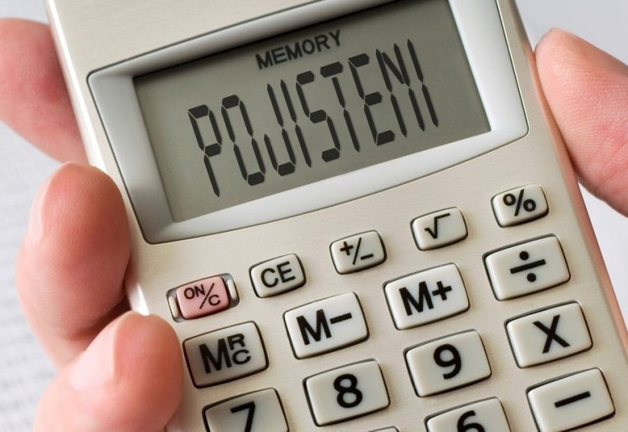
pojištění
Pojištění je hlavním předmětem činností pojišťoven.
Pojištění vzniká na základě uzavření pojistné smlouvy s pojišťovnou.
Pojištění se sjednáváme za účelem zmírnění finančních důsledků neočekávaných událostí.

Slide 4

NeočekÁVané události
Smrt živitele rodiny
Trvalá invalidita
Dlouhodobá pracovní neschopnost
Poškození majetku
Ztráta majetku

Slide 5
Základní pojmy
Pojistitel – pojišťovna, u které si pojištění sjednáváte.
Pojistné – peníze, které platíte pojišťovně za poskytování pojišťovacích služeb.
Pojistná částka – částka pojistného plnění splatná pojišťovnou při splnění podmínek a okolností stanovených v pojistné smlouvě.
Pojistné plnění – jednorázová částka nebo důchod, které vám podle pojistné smlouvy poskytne pojišťovna v případě vzniku pojistné události.
Pojistník – je ten, kdo uzavřel s pojistitelem pojistnou smlouvu a je povinen platit pojistné. Často je pojištěný a pojistník tatáž osoba. V případě dětského pojištění je pojištěným dítě a pojistníkem rodič.
Pojištěný – ten, na jehož majetek, život, zdraví nebo na jehož odpovědnost za škody se pojistná ochrana vztahuje.
Pojistné podmínky – podmínky obsahující zejména vymezení vzniku, trvání a zániku pojištění, vymezení pojistné události, stanovení podmínek, za kterých nevzniká pojistiteli povinnost poskytnout pojistné plnění, způsob určení rozsahu pojistného plnění a jeho splatnost.

Slide 6
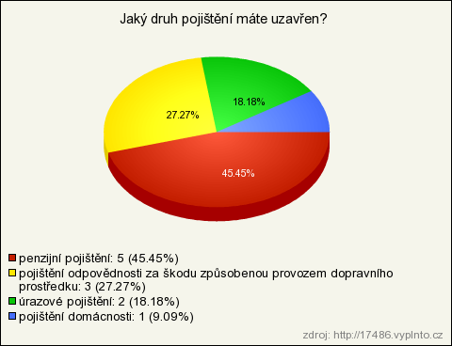
Základní druhy pojištění
Životní pojištění
Úrazové pojištění
Cestovní pojištění
Pojištění občanů
Pojištění vozidel
Pojištění odpovědnosti

Slide 7

Životní pojištění
Životní pojištění je smlouva mezi vlastníkem a pojišťovnou, ve které se pojistitel zavazuje zaplatit určenou peněžní částku pojištěné osobě v případě:
doby nezbytného léčení,
za trvalé následky úrazu,
za hospitalizaci následkem úrazu
nebo tuto částku zaplatit oprávněné osobě v případě úmrtí pojištěného.

Slide 8
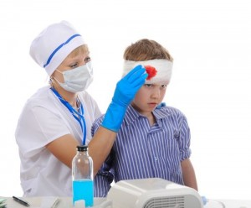
Úrazové pojištění
Úrazové pojištění je druh pojištění, který zahrnuje výplatu pojistného plnění v případě, že v důsledku úrazu dojde k:
přechodnému tělesnému poškození,
trvalému tělesnému poškození,
smrti pojištěného.

Slide 9

Cestovní pojištění
Cestovní pojištění je nepovinné pojištění, uzavírané mezi zákazníkem a jím vybranou pojišťovnou před cestou do zahraničí a zahrnuje pojištění:
léčebných výloh,
asistence,
odpovědnosti,
zavazadel.

Slide 10

Pojištění občanů
Pojištění nemovitosti/domů
Pojistnou událostí je zničení nebo poškození stavby v důsledku živelní události (požár, povodeň, blesk, vichřice) nebo vloupání.
Pojištění bytu/domácnosti
Pojistnou událostí je zničení nebo poškození zařízení domácnosti v důsledku živelní události nebo vloupání.

Slide 11

Pojištění vozidel
Povinné ručení
pojištění čelního skla
pojištění všech skel
úrazové pojištění
asistenční služby
Havarijní pojištění
havárie vozidla
poškození vozidla živelnou událostí

Slide 12

Pojištění odpovědnosti za škodu
Pojištění odpovědnosti za škodu je typ pojištění vztahujícího se na škodu, kterou pojištěný způsobil přímo nebo nepřímo na:
zdraví jiné osoby (úraz, způsobení nemoci),
poškozením nebo zničením věci,
případně i za jinou škodu, za kterou pojištěný podle určitého právního předpisu (zákona) odpovídá,
při výkonu povolání,
provozem motorového vozidla.

Slide 13
POUŽITÉ ZDROJE
http://www.zafinancujeme.cz/zivotni-pojisteni
http://gakl-sims.blog.cz/en/0812/necekane-udalosti-3-dil
http://www.pojistovnacs.cz/zivotni-pojisteni/slovnicek/
http://pojistenicz.cz/about/
http://www.vyplnto.cz/realizovane-pruzkumy/17486/
http://pujcky-bez-overeni.cz/pojisteni-online/zivotni-pojisteni
http://www.iptrust.cz/produkty/2-12-21-pojisteni-motorovych-vozidel
http://www.csobpoj.cz/cs/produkty/pojisteni-odpovednosti-za-skodu/stranky/pojisteni-odpovednosti-za-skodu.aspx
„Materiál je určen pro bezplatné používání pro potřeby výuky a vzdělávání ve všech typech škol a školských zařízení. Jakékoliv další využití podléhá autorskému zákonu. Veškerá vlastní díla autora (fotografie, videa) lze bezplatně dále používat i šířit při uvedení autorova jména."

